Slide 1
Carrera de Ingeniería en Finanzas y Auditoría
Trabajo de titulación previo al título de Ingeniero en Finanzas, Contador Público-Auditor
Autores:
Jumbo Naranjo, Alejandro Rafael
Sánchez Altamirano, Tania Patricia
“Análisis de las fuentes de financiamiento mediante la aplicación del método PERLAS en la gestión financiera de las cooperativas de ahorro y crédito del segmento 1, cantón Quito periodo 2016 - 2019”
Dra. Tamayo Herrera, Aracely Del Pilar, Ph.D
DIRECTORA
2020

Slide 2
PLANTEAMIENTO DEL PROBLEMA
Evolución constante
Reactivación económica y productiva
Fin destinado de microcrédito
Procesos de fortalecimiento
Coac´s más grandes
Convenios
Apoyo fundamental sectores económicos
Participación integrada y coordinada
Cultura organizacional para gestión.
Objetivo principal no es el capital
Sociedades de personas crecer adecudamente
Manejo financiero y gerencial (útil)

Slide 3
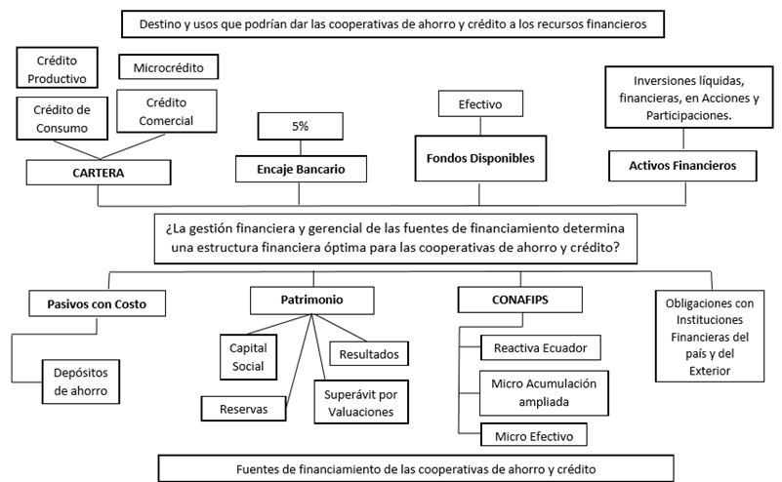
ARBOL DE PROBLEMAS

Slide 4
OBJETIVOS
OBJETIVO GENERAL
OBJETIVOS ESPECÍFICOS
Reseñar el marco teórico para las cooperativas de ahorro y crédito a través de la revisión de fuentes bibliográficas e informes oficiales que nos de la pauta para el establecimiento de lineamientos para fundamentar nuestra investigación.
Aplicar los indicadores establecidos para cada componente del sistema de monitoreo PERLAS, en las cooperativas de ahorro y crédito del segmento 1 cantón Quito, comprobando el cumplimiento de la misión cooperativa, tomando en cuenta la adecuada administración de sus recursos financieros.
Desarrollar una propuesta basada en la interpretación de los resultados financieros obtenidos a partir del análisis de las fuentes de financiamiento.
Analizar la estructura Financiera de las cooperativas de ahorro y crédito del segmento 1 cantón Quito.
Establecer el marco metodológico con el enfoque, instrumentos de investigación adecuados que permitan obtener información suficiente, competente, relevante y pertinente para alcanzar los objetivos planteados.
Realizar un análisis de las fuentes de financiamiento de las cooperativas de ahorro y crédito pertenecientes al segmento 1 cantón Quito periodo 2016-2019, mediante la aplicación del método PERLAS a fin de evaluar la gestión financiera y gerencial.

Slide 5


MARCO TEÓRICO: TEORÍA DE SOPORTE
Teoría de las fuentes de financiamiento
En las coac´s el financiamiento hace referencia a la gestión financiera y gerencial tomando en cuenta tanto fuentes de financiación internas y externas.
Teoría de la jerarquización financieras (Pecking Order)
Teoría de apalancamiento objetivo o Trade off
.

Slide 6
MARCO TEÓRICO: FUENTES DE FINANCIAMIENTO
Fuentes de Financiamiento
Fuentes de financiación interna
Depósitos de Ahorro
Patrimonio
Fuentes de financiación externa

Slide 7
SISTEMA DE MONITOREO PERLAS
P = PROTECCIÓN
Comparar: la suficiencia de las provisiones para préstamos incobrables con el monto de préstamos morosos; las provisiones para pérdidas de inversiones con el monto total de inversiones no reguladas.
E = ESTRUCTURA FINANCIERA EFICAZ
Es el factor más importante en la determinación del potencial de crecimiento, la capacidad de ganancias y la fuerza financiera general; mide activos, pasivos y capital, y recomienda una estructura “ideal”.
A = CALIDAD DE ACTIVOS
Se usan para identificar el impacto de los activos improductivos que no generan ingresos y afectan a las ganancias.
R = TASAS DE RENDIMIENTOS Y COSTOS
Separa todos los componentes esenciales de ingresos netos para ayudar a la gerencia a calcular el rendimiento de inversiones y evaluar los gastos operativos.
L = LIQUIDEZ
La liquidez ahora se refiere al efectivo necesario para retiros, una variable que la cooperativa de ahorro y crédito ya no puede controlar
S = SEÑALES DE CRECIMIENTO
La única manera exitosa de mantener el valor de activos es a través de un fuerte y acelerado crecimiento de activos, acompañado por la rentabilidad sostenida; se vincula el crecimiento con la rentabilidad y con las otras áreas claves, al evaluar el crecimiento del sistema entero.
Objetivos
Es una herramienta de administración que ayuda a la gerencia encontrar soluciones significativas de una manera ágil y sencilla además de identificar problemas serios.
Componentes PERLAS
Estandarización de ratios y fórmulas para la evaluación financiera que trata de eliminar los diversos criterios existentes, es decir, universalizar un idioma que todos puedan entender.
Herramienta eficaz para comparar el rendimiento entre cooperativas de ahorro y crédito a nivel nacional y útil para tomar decisiones que antes no se podía lograr
Facilitar el control y supervisión identificando riesgos más fácilmente

Slide 8
SISTEMA DE MONITOREO PERLAS
ÁREA | PERLAS | DESCRIPCIÓN | META
P = PROTECCIÓN | P1 | Provisión para préstamos incobrables / provisión requerida para préstamos morosos >12 meses | 100%
 | P2 | Provisión neta para préstamos incobrables / provisión requerida para préstamos morosos de 1 a 12 meses | 35%
 | P3 | Castigo total de préstamos morosos >12 meses | SI
 | P4 | Castigos anuales de préstamos / cartera promedio | Lo mínimo
 | P5 | Recuperación cartera castigada / castigos acumulados | >75%
 | P6 | Solvencia | >=111%
E = ESTRUCTURA FINANCIERA EFICAZ | E1 | Préstamos netos / activo total | 70-80%
 | E2 | Inversiones líquidas / activo total | <=16%
 | E3 | Inversiones financieras / activo total | <=2%
 | E4 | Inversiones no financieras / activo total | 0%
 | E5 | Depósitos de ahorro / activo total | 70-80%
 | E6 | Crédito externo / activo total | 0-5%
 | E7 | Aportaciones / activo total | <=20%
 | E8 | Capital institucional / activo total | >=10%
 | E9 | Capital institucional neto / activo total | >=10%

Slide 9
SISTEMA DE MONITOREO PERLAS
ÁREA | PERLAS | DESCRIPCIÓN | META
A = CALIDAD DE ACTIVOS | A1 | Morosidad total / cartera bruta | <=5%
 | A2 | Activos improductivos / Activo total | <=5%
 | A3 | (Capital institucional neto + capital transitorio + pasivos sin costo) / activos improductivos | >=200%
R = TASAS DE RENDIMIENTO Y COSTOS | R1 | Ingresos por préstamos / promedio préstamos netos | Tasa empresarial
 | R2 | Ingresos por inversiones líquidas / promedio de inversiones líquidas | Tasas del mercado
 | R3 | Ingresos por inversiones financieras / promedio inversiones financieras | Tasas del mercado
 | R4 | Ingresos por inversiones no financieras / promedio inversiones no financieras | >=R1
 | R5 | Costos financieros: depósitos de ahorro / promedio depósitos de ahorro | Tasas del mercado>inflación
 | R6 | Costos financieros: crédito externo / promedio crédito externo | Tasas del mercado
 | R7 | Costos financieros: aportaciones / promedio aportaciones | Tasas del mercado>=R5
 | R8 | Margen bruto / promedio activo total | Variable relacionado con el cumplimiento de E9
 | R9 | Gastos operativos / promedio activo total | <=5%
 | R10 | Provisiones activos de riesgo / promedio activo total | ^P1=100% ^P2=35%
 | R11 | Otros ingresos y gastos / promedio activo total | Lo mínimo
 | R12 | Excedente neto / promedio Activo total (ROA) | ^E9>10%
 | R13 | Excedente neto / promedio capital institucional + capital transitorio (ROC) | > inflación

Slide 10
SISTEMA DE MONITOREO PERLAS
ÁREA | PERLAS | DESCRIPCIÓN | META
L = LIQUIDEZ | L1 | (Inversiones a corto plazo + activos líquidos-cuentas por pagar a corto plazo) / depósitos de ahorro | 15-20%
 | L2 | Reservas de liquidez / depósitos de ahorro | 10%
 | L3 | Activos líquidos improductivos / activo total | <1%
S = SEÑALES DE CRECIMIENTO | S1 | Crecimiento de préstamos | ^E1=70-80%
 | S2 | Crecimiento de inversiones líquidas | ^E2<=16%
 | S3 | Crecimiento de inversiones financieras | ^E3<=2%
 | S4 | Crecimiento de inversiones no financieras | ^E4=0%
 | S5 | Crecimiento de depósitos de ahorro | ^E5=70-80%
 | S6 | Crecimiento de crédito externo | ^E6=0-5%
 | S7 | Crecimiento de aportaciones | ^E7<=20%
 | S8 | Crecimiento de capital institucional | ^E8>=10%
 | S9 | Crecimiento de capital institucional neto | ^E9>=10%
 | S10 | Crecimiento del número de asociados | >=15%
 | S11 | Crecimiento del activo total | > Inflación+10%

Slide 11
ENFOQUE METODOLÓGICO Y ALCANCE
ENFOQUE METODOLÓGICO
ALCANCE
El alcance explicativo
Van más allá de la descripción de conceptos
Fenómenos o del establecimiento de relaciones entre conceptos
Su interés se centra en explicar por qué ocurre un fenómeno y en qué condiciones se manifiesta o por qué se relacionan dos o más variables
Están dirigidos a responder por las causas de los eventos y fenómenos físicos o sociales.
Enfoque mixto
Enfoque cualitativo
Enfoque cuantitativo

Slide 12
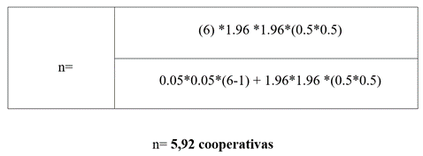
TAMAÑO DE LA MUESTRA
Dentro del muestreo probabilístico existen varios procedimientos para el cálculo del tamaño de la muestra, siendo el más representativo para nuestra investigación el muestreo aleatorio simple (MAS) con una población finita definida, cuya característica esencial es la misma del muestreo probabilístico.
Donde:
n = tamaño de la muestra
N= tamaño de la población, 6 Cooperativas
z = nivel de confianza deseado, que será del 95% equivalente a 1.96
p = proporción estimada de éxito 0.5
q = proporción estimada de fracaso (1-p) = 0.5
e = error de estimación, correspondiente a 5%.
Reemplazando la fórmula especificada, obtenemos:
Fórmula:
$n=\frac{N∗z^{2}∗p∗q}{e^{2}∗\left(N−1\right)+z^{2}∗p∗q}$

Slide 13
DETERMINACION DE LA MUESTRA
De las 32 cooperativas de ahorro y crédito pertenecientes al segmento 1 con corte 31 de diciembre, denominadas así por la segmentación de activos según norma emitida por la Junta de Política y Regulación Monetaria y Financiera y reguladas por la Superintendencia de Economía Popular y Solidaria; serán objeto de estudio aquellas localizadas en el cantón Quito; y después de aplicar la fórmula para la muestra al 95% de confianza se determina encuestar a 6 COAC´S.
Cooperativa de ahorro y crédito Policía Nacional Ltda.
Cooperativa de ahorro y crédito COOPROGRESO Ltda.
Cooperativa de ahorro y crédito 29 de octubre Ltda.
Cooperativa de ahorro y crédito de los Servidores Públicos del Ministerio de Educación y Cultura Ltda.
Cooperativa de ahorro y crédito Alianza del Valle Ltda.
Cooperativa de ahorro y crédito Andalucía Ltda.

Slide 14
HIPÓTESIS
Hipótesis de Investigación
Hipótesis para prueba
“Explicaciones tentativas del fenómeno investigado que se enuncian como proposiciones o afirmaciones
Ho = El análisis de las fuentes de financiamiento mediante la aplicación del método PERLAS como una herramienta de evaluación financiera no incide en la gestión financiera y gerencial de las cooperativas de ahorro y crédito del segmento 1 cantón Quito.
Tendrá un alcance de tipo explicativo, para el cuál si es necesario la formulación de hipótesis de tipo causales
No solamente afirma la o las relaciones entre dos o más variables y la manera en que se manifiestan, sino que además propone un “sentido de entendimiento” de las relaciones. Tal sentido puede ser más o menos completo, esto depende del número de variables que se incluyan, pero todas estas hipótesis establecen relaciones de causa-efecto.
H1 = El análisis de las fuentes de financiamiento mediante la aplicación del método PERLAS como una herramienta de evaluación financiera incide en la gestión financiera y gerencial de las cooperativas de ahorro y crédito del segmento 1 cantón Quito.

Slide 15
DETERMINACIÓN DE VARIABLES
VARIABLES
Variable independiente
Análisis de las fuentes de financiamiento mediante la aplicación del método PERLAS.
Variable dependiente
La gestión financiera y gerencial, como resultado de la evaluación de las fuentes de financiamiento

Slide 16
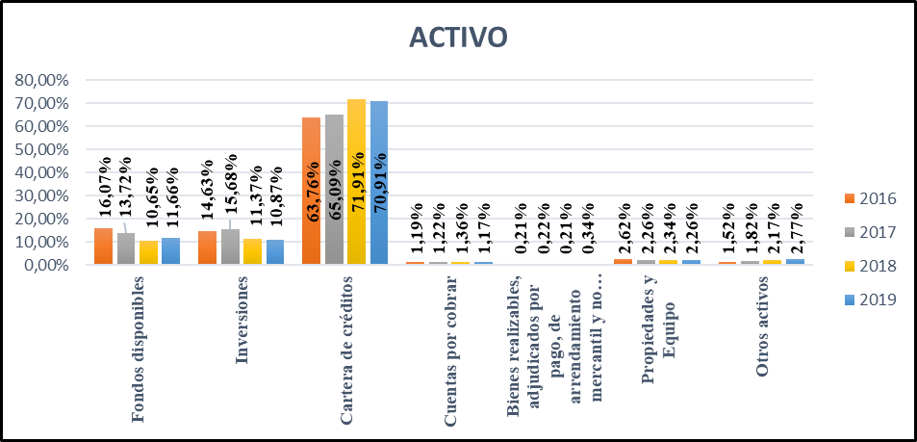
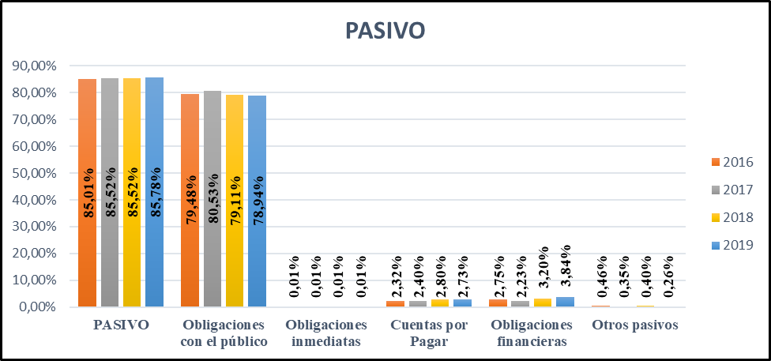
ANÁLISIS FINANCIERO
ANÁLISIS VERTICAL

Slide 17
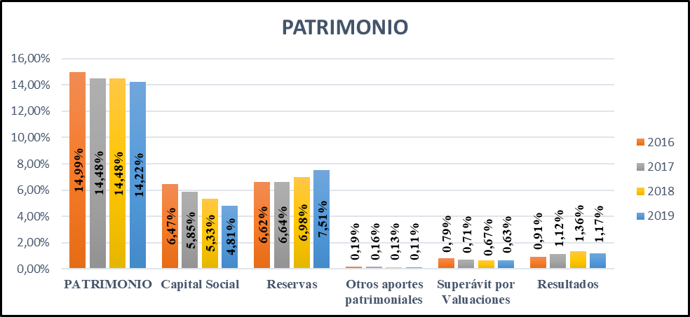
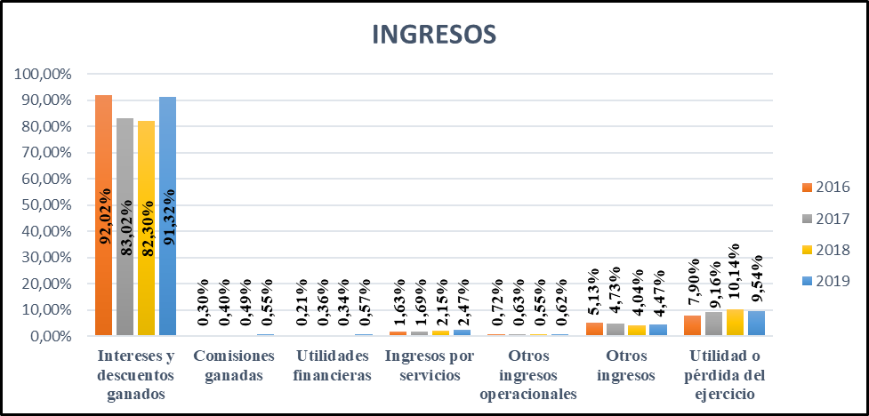
ANÁLISIS FINANCIERO
ANÁLISIS VERTICAL

Slide 18
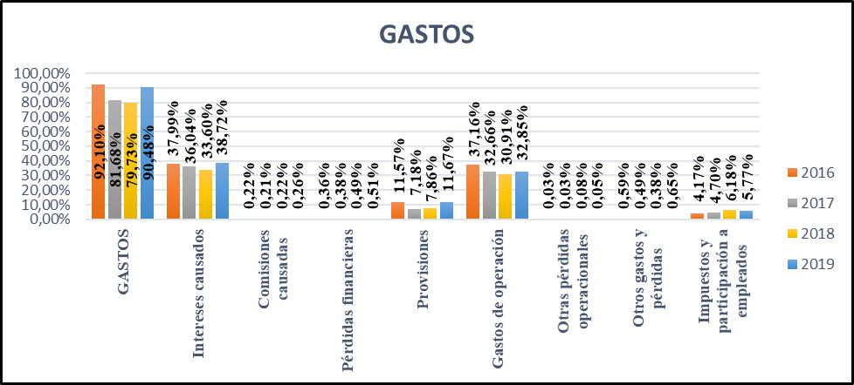
ANÁLISIS FINANCIERO
ANÁLISIS VERTICAL

Slide 19
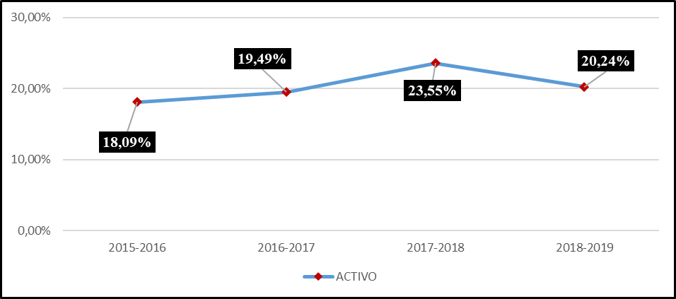
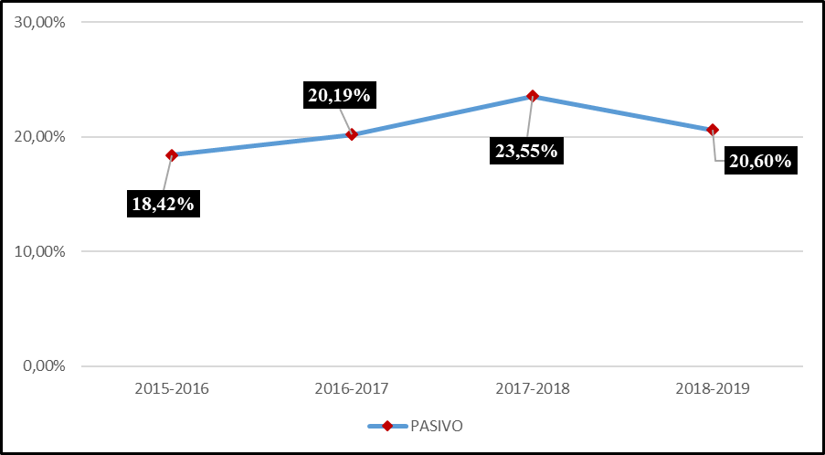
ANÁLISIS FINANCIERO
ANÁLISIS HORIZONTAL
ACTIVO
PASIVO

Slide 20
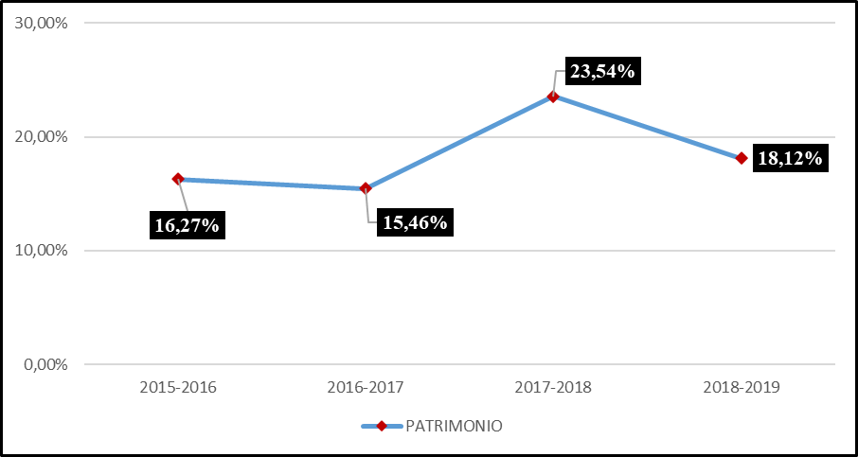
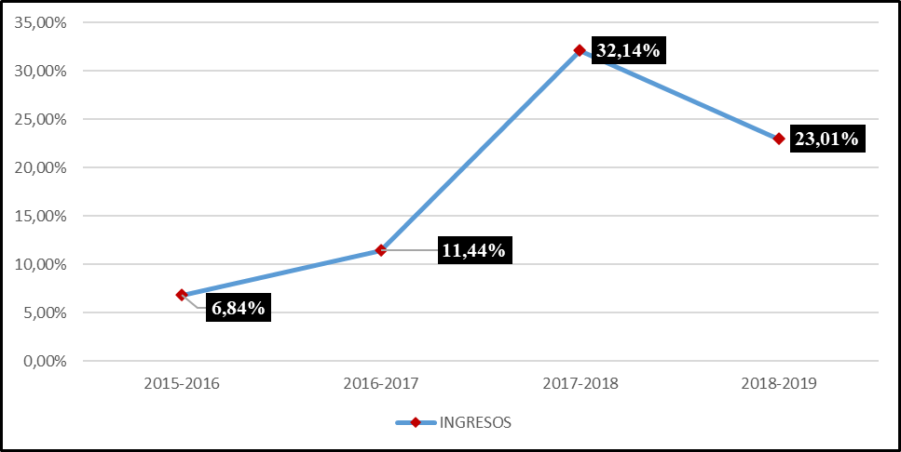
ANÁLISIS FINANCIERO
ANÁLISIS HORIZONTAL
PATRIMONIO
INGRESO

Slide 21
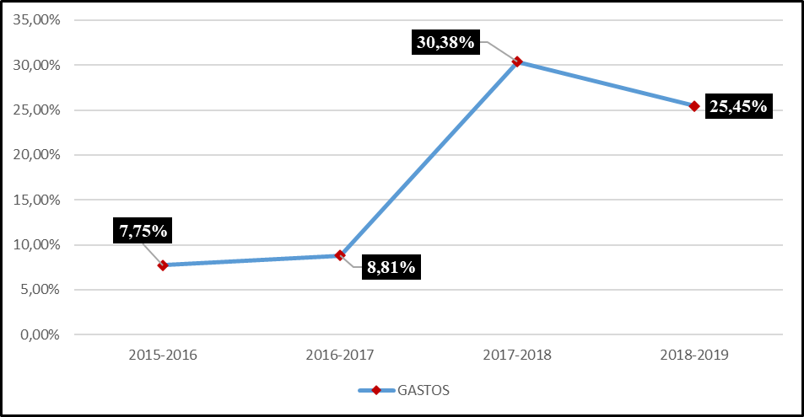
ANÁLISIS FINANCIERO
ANÁLISIS HORIZONTAL
GASTOS

Slide 22
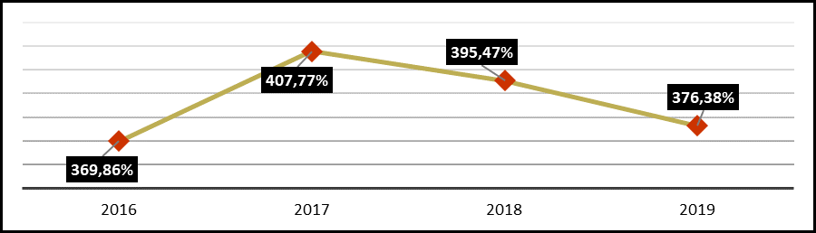
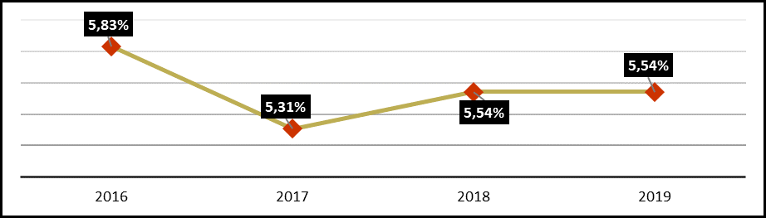
ANÁLISIS FINANCIERO
INDICADORES FINANCIEROS - SEPS
ESTRUCTURA Y CALIDAD DE ACTIVOS
SUFICIENCIA PATRIMONIAL
Proporción de activos improductivos netos

Slide 23
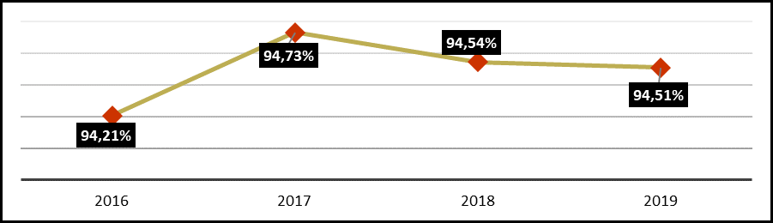
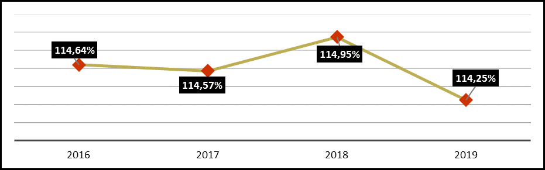
ANÁLISIS FINANCIERO
INDICADORES FINANCIEROS - SEPS
ESTRUCTURA Y CALIDAD DE ACTIVOS
Proporción de activos productivos netos
Utilización del pasivo con costo en relación a la productividad generada

Slide 24
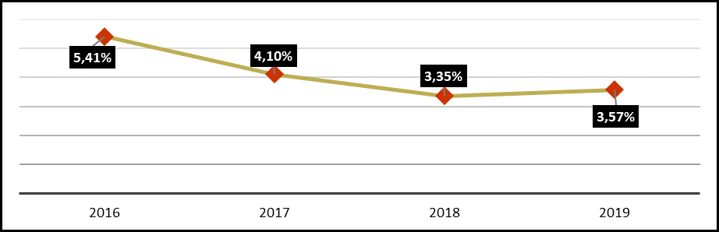
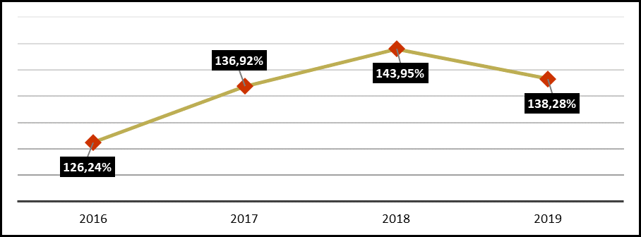
ANÁLISIS FINANCIERO
INDICADORES FINANCIEROS - SEPS
COBERTURA DE PROVISIONES PARA CARTERA IMPRODUCTIVA
INDICE DE MOROSIDAD
Cobertura de la Cartera Problemática
Morosidad de Cartera Total

Slide 25
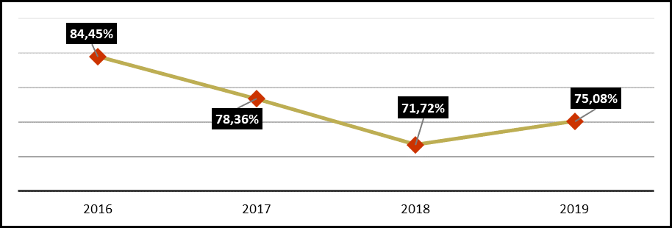
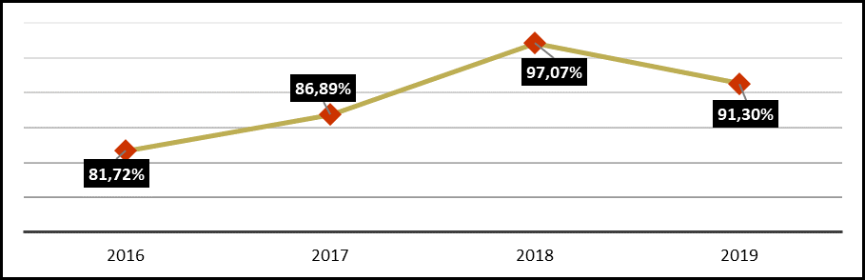
ANÁLISIS FINANCIERO
INDICADORES FINANCIEROS - SEPS
EFICIENCIA MICROECONÓMICA
INTERMEDIACIÓN FINANCIERA
Grado de Absorción del Margen Financiero Neto

Slide 26
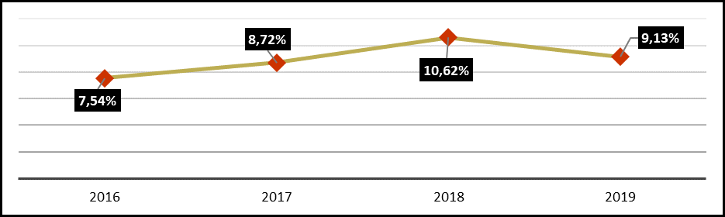
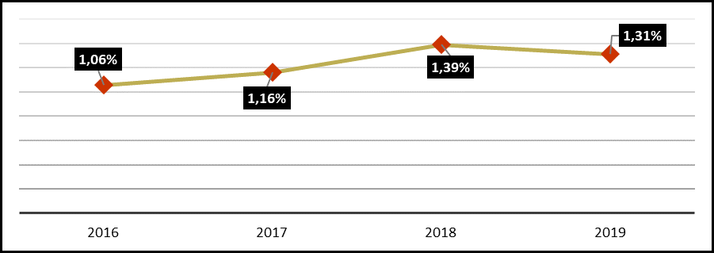
ANÁLISIS FINANCIERO
INDICADORES FINANCIEROS - SEPS
RENTABILIDAD
ROE
ROA

Slide 27
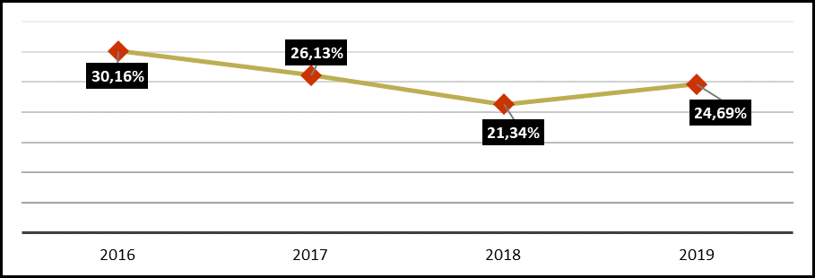
ANÁLISIS FINANCIERO
INDICADORES FINANCIEROS - SEPS
LIQUIDEZ

Slide 28
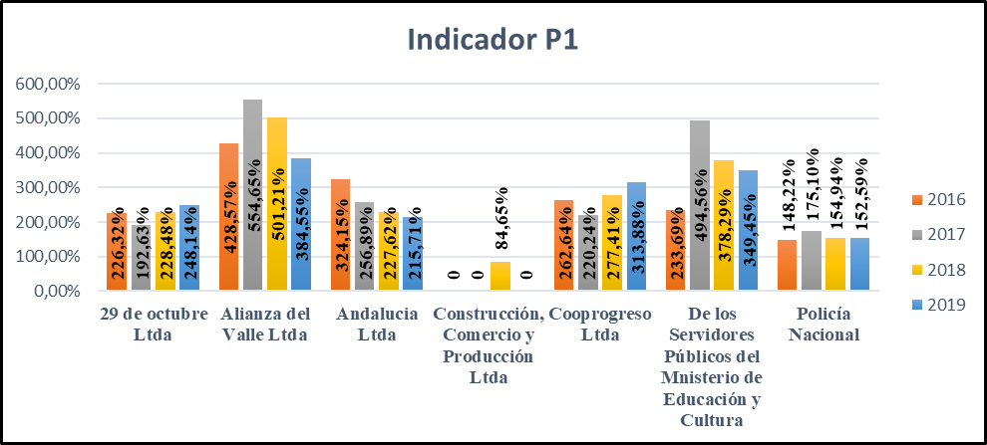
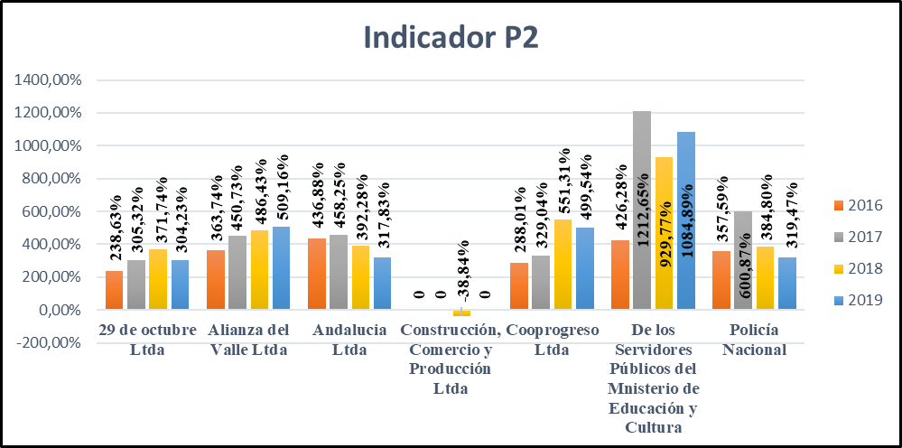
SISTEMAS DE MONITOREO PERLAS - RESULTADOS
PROTECCIÓN
P1
P2

Slide 29
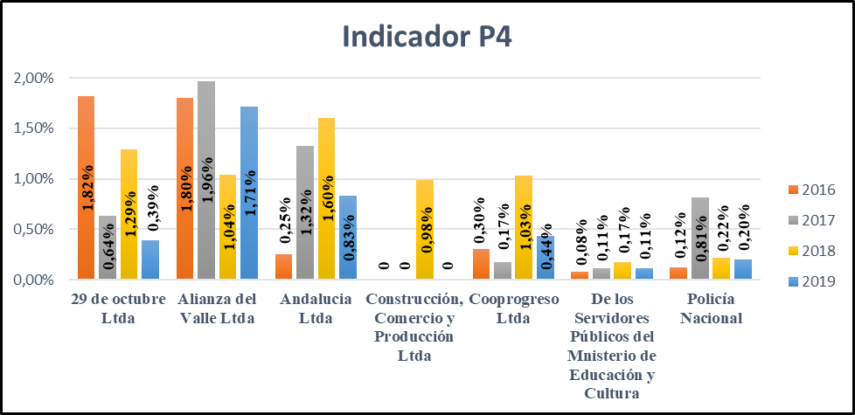
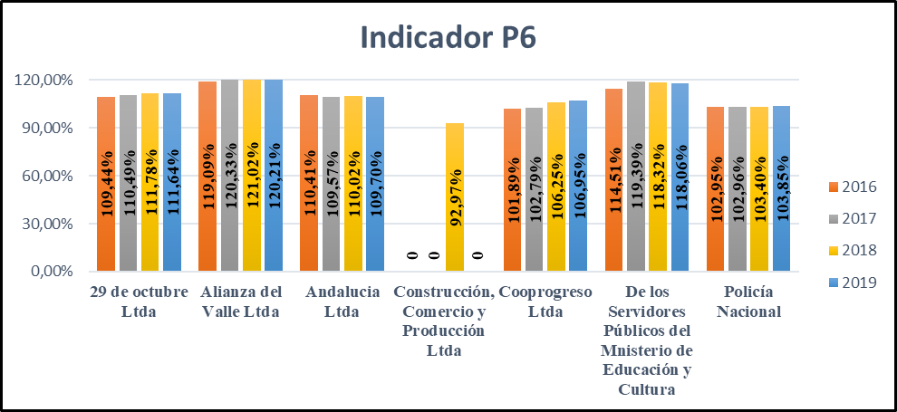
SISTEMAS DE MONITOREO PERLAS - RESULTADOS
PROTECCIÓN
P4
P6

Slide 30
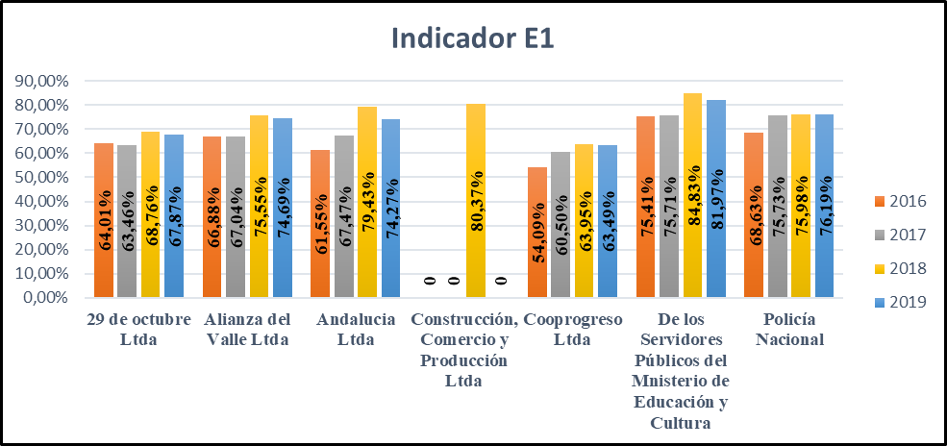
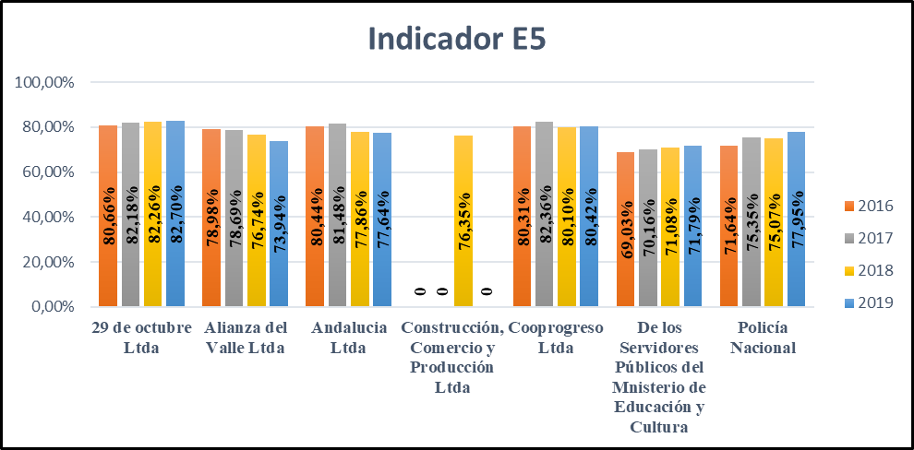
SISTEMAS DE MONITOREO PERLAS - RESULTADOS
ESTRUCTURA FINANCIERA EFICAZ
E1
E5

Slide 31
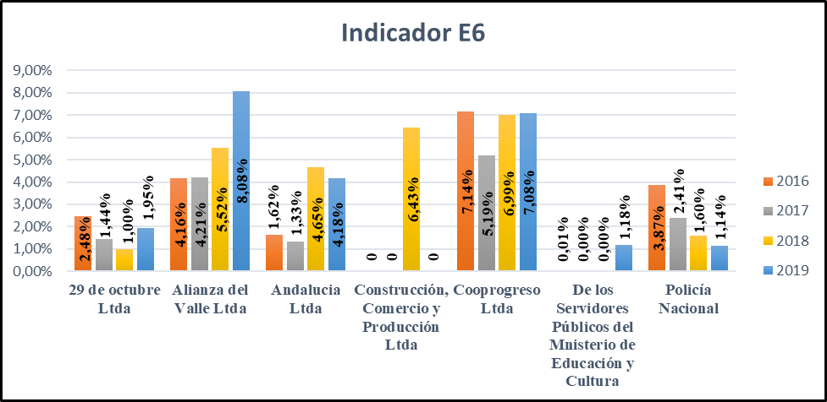
SISTEMAS DE MONITOREO PERLAS - RESULTADOS
ESTRUCTURA FINANCIERA EFICAZ
E6

Slide 32
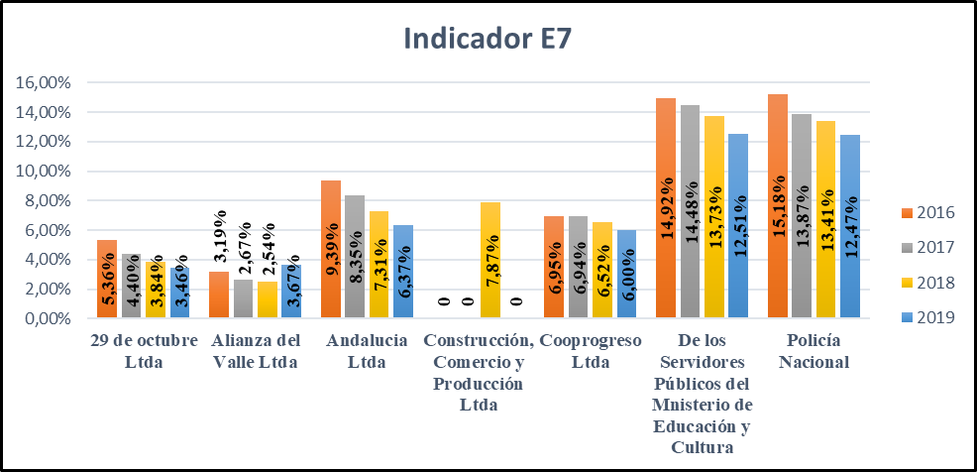
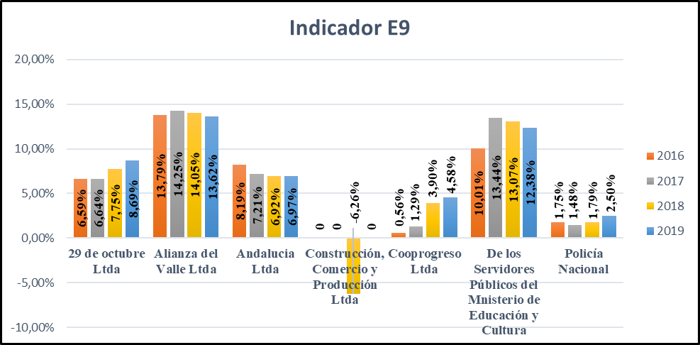
SISTEMAS DE MONITOREO PERLAS - RESULTADOS
ESTRUCTURA FINANCIERA EFICAZ
E7
E9

Slide 33
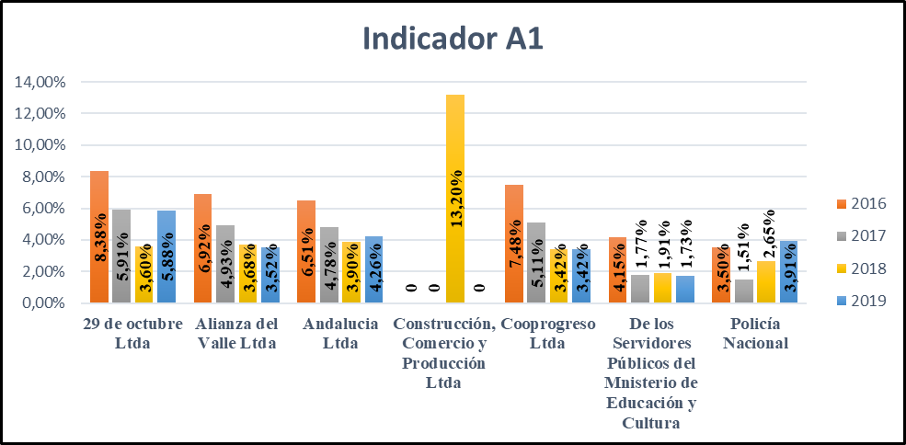
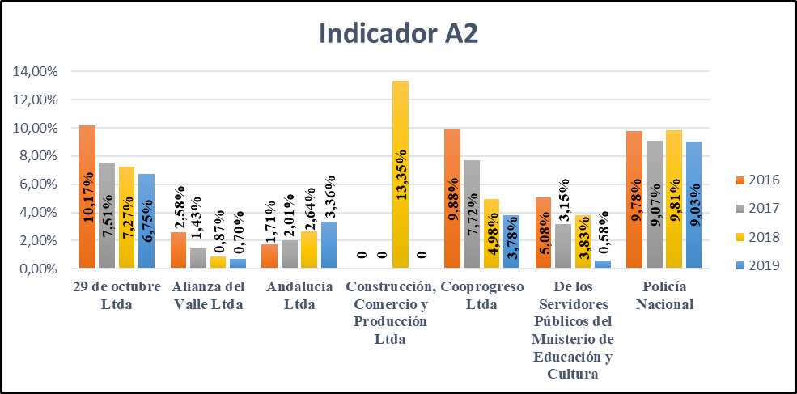
SISTEMAS DE MONITOREO PERLAS - RESULTADOS
CALIDAD DE ACTIVOS
A1
A2

Slide 34
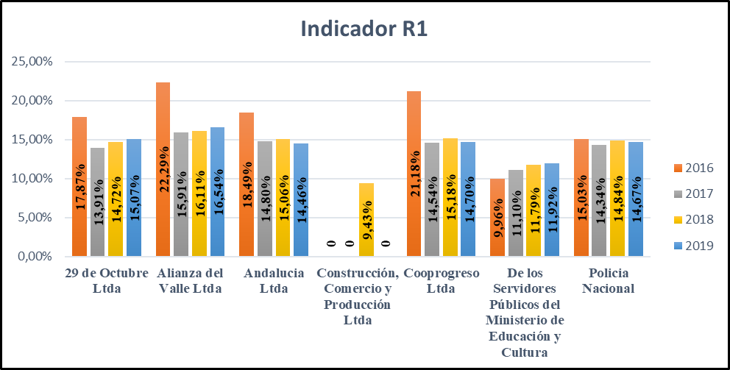
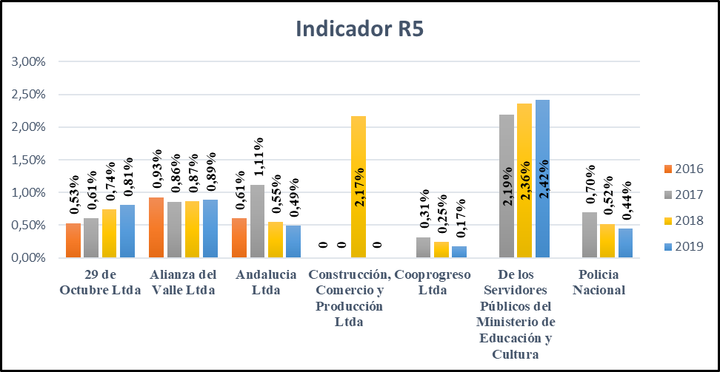
SISTEMAS DE MONITOREO PERLAS - RESULTADOS
TASAS DE RENDIMIENTOS Y COSTOS
R1
R5

Slide 35
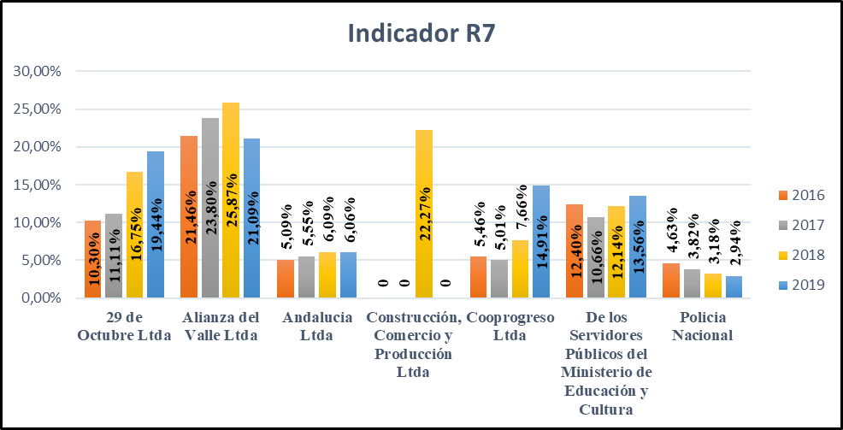
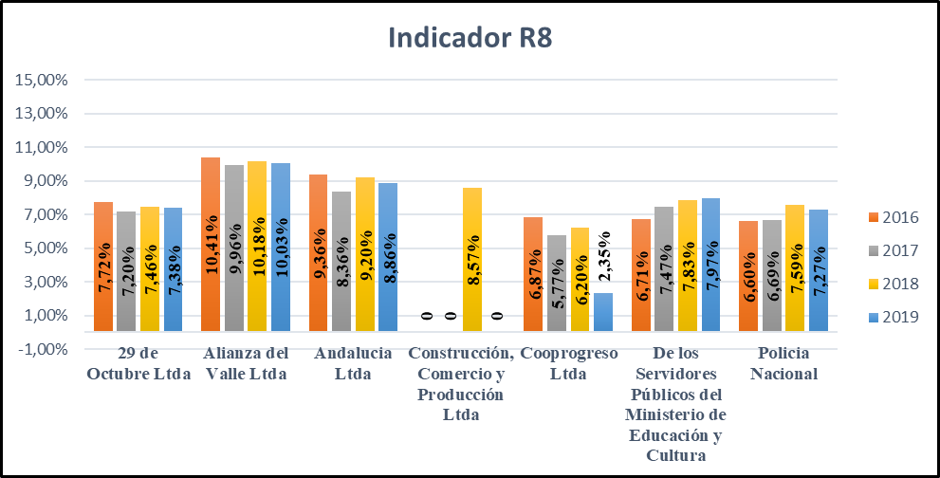
SISTEMAS DE MONITOREO PERLAS - RESULTADOS
TASAS DE RENDIMIENTOS Y COSTOS
R7
R8

Slide 36
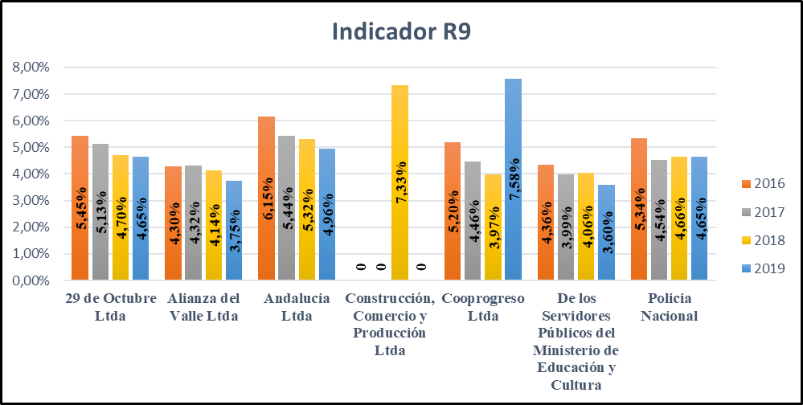
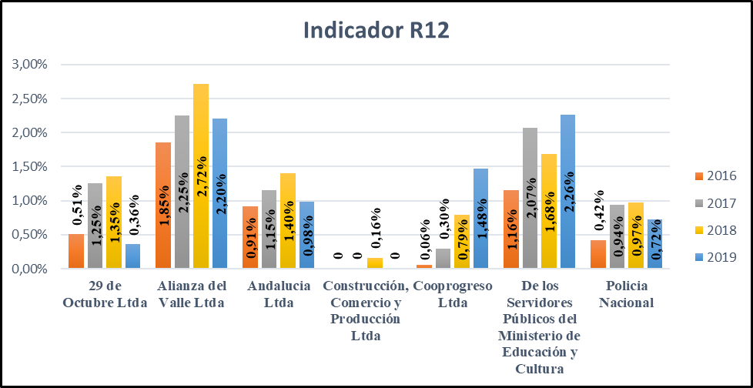
SISTEMAS DE MONITOREO PERLAS - RESULTADOS
TASAS DE RENDIMIENTOS Y COSTOS
R9
R12

Slide 37
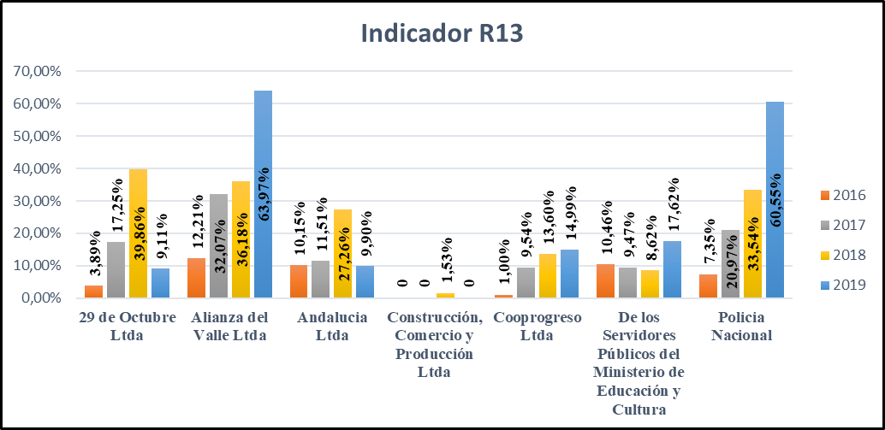
SISTEMAS DE MONITOREO PERLAS - RESULTADOS
TASAS DE RENDIMIENTOS Y COSTOS
R13

Slide 38
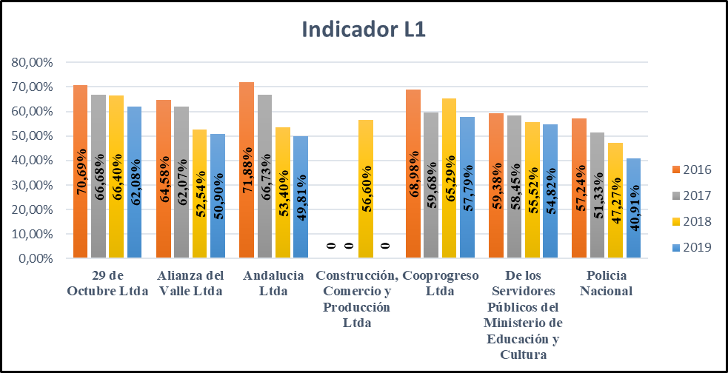
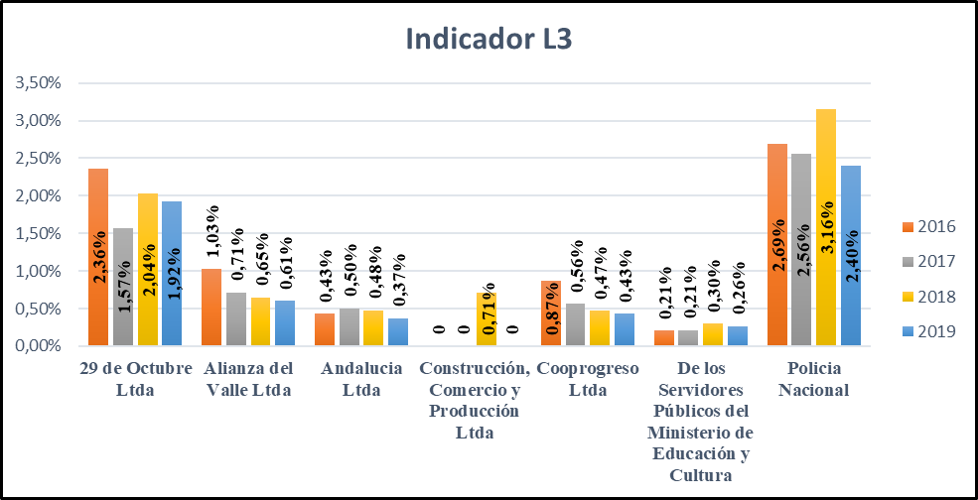
SISTEMAS DE MONITOREO PERLAS - RESULTADOS
LIQUIDEZ
L1
L2

Slide 39
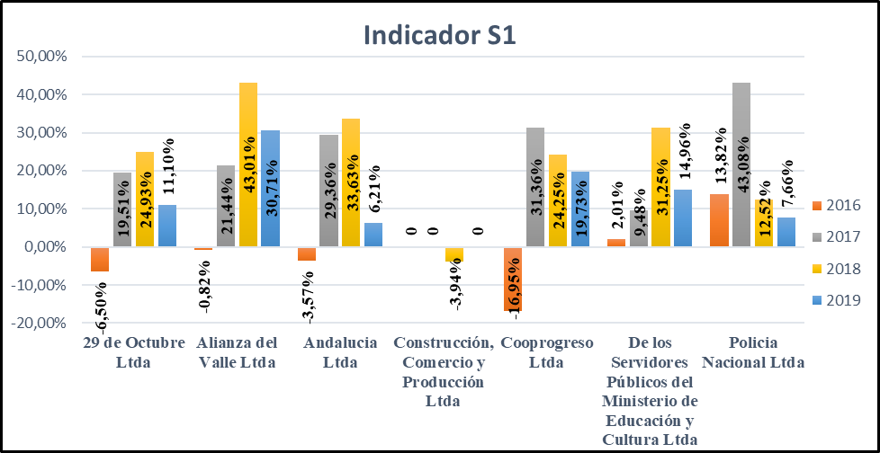
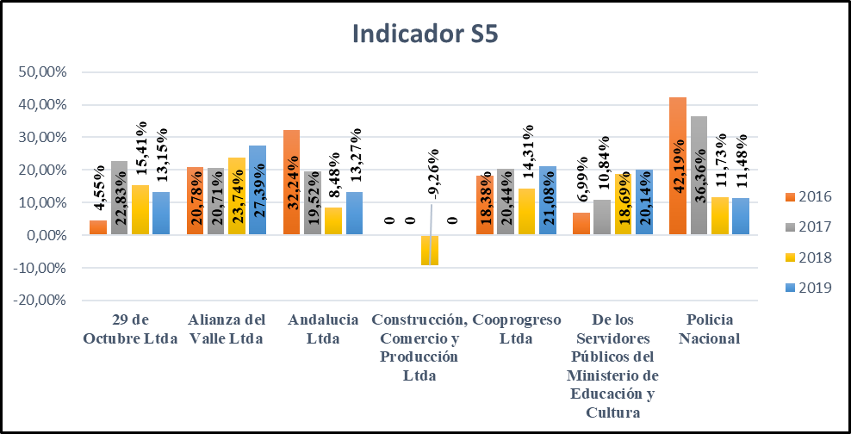
SISTEMAS DE MONITOREO PERLAS - RESULTADOS
SEÑALES DE CRECIMIENTO
S1: Crecimiento de préstamos
S5: Crecimiento de depósitos de ahorro

Slide 40
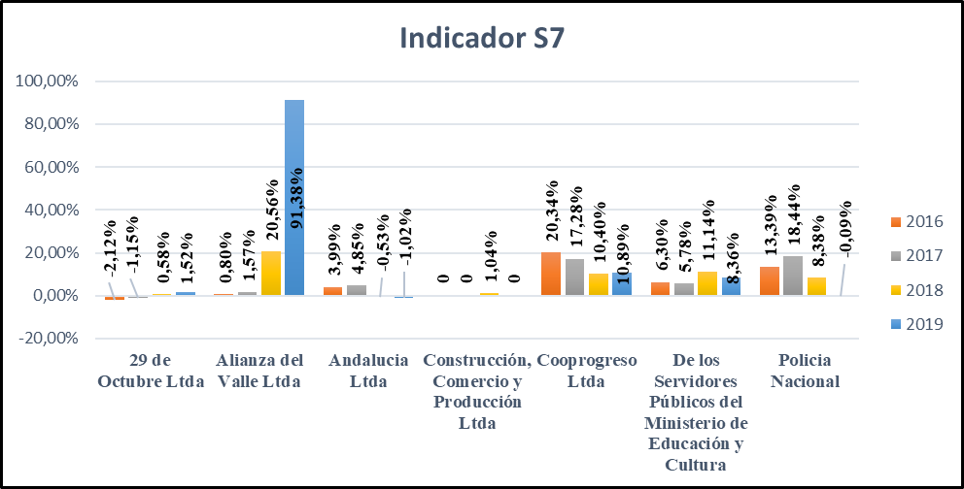
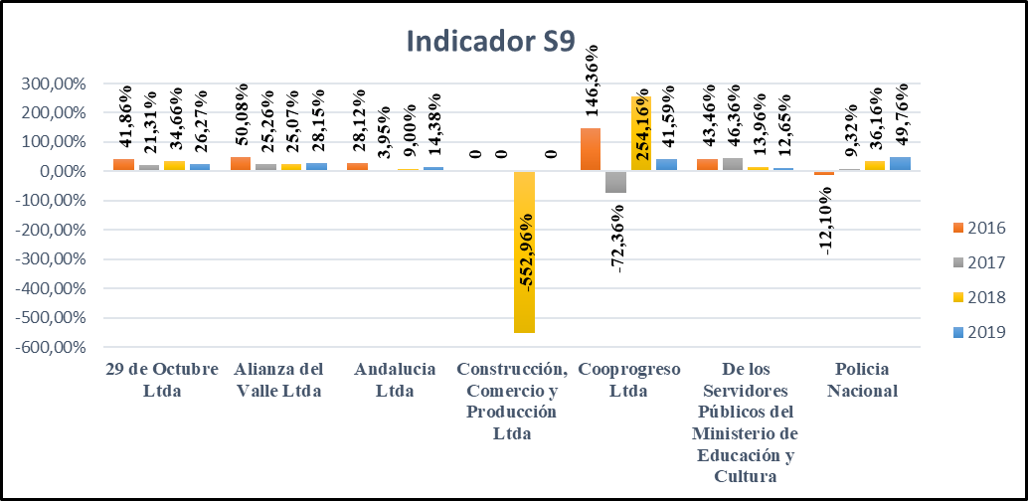
SISTEMAS DE MONITOREO PERLAS - RESULTADOS
SEÑALES DE CRECIMIENTO
S7: Crecimiento de aportaciones asociados
S9: Crecimiento de capital institucional neto

Slide 41
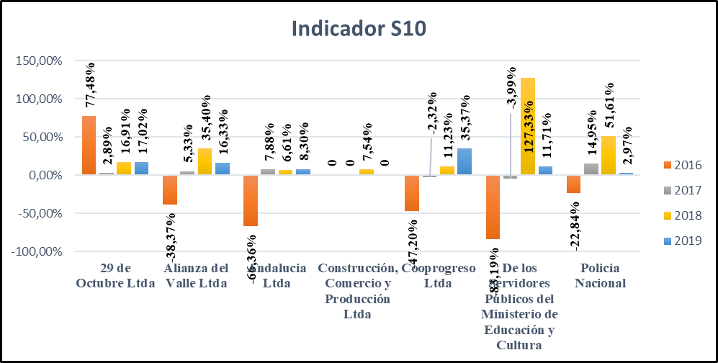
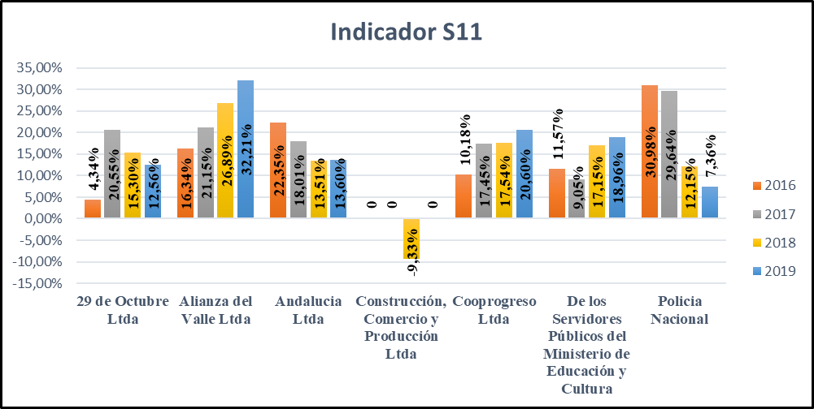
SISTEMAS DE MONITOREO PERLAS - RESULTADOS
SEÑALES DE CRECIMIENTO
S10: Crecimiento de número de socios
S11: Crecimiento del activo total

Slide 42
RESULTADOS DE LAS ENCUESTAS
2. ¿Considera usted que al contar con un modelo eficiente de análisis financiero como es el sistema PERLAS aporta para tomar mejores decisiones en la cooperativa de ahorro y crédito?
1.- ¿Conoce usted sobre el sistema de análisis financiero PERLAS?
Como nos indica en la figura, las cooperativas de ahorro y crédito encuestadas, conocen el sistema de monitoreo PERLAS por lo que se pronostica una aceptación por parte de las entidades financieras.
Como nos indica en la figura, las cooperativas de ahorro y crédito encuestadas, consideran que al aplicar el sistema de monitoreo PERLAS pueden tomar mejores decisiones porque es un modelo de análisis financiero eficiente.

Slide 43
RESULTADOS DE LAS ENCUESTAS
3.- ¿Piensa usted que la Cooperativa de ahorro y Crédito se vería beneficiada al aplicar el sistema PERLAS para su evaluación financiera?
4. Indique del más importante al menos importante de los siguientes puntos son significantes para la cooperativa de ahorro y crédito según los componentes PERLAS, sabiendo que (5 muy importante – 1 menos importante
En las Coac´s la actitud de los encuestados frente a las alternativas planteadas referente al nivel de importancia sobre su desempeño financiero, siendo cinco la mayor puntuación posible que podrían atribuir por cada alternativa sumando un total de 30 puntos por las seis cooperativas encuestadas haciendo relación al 100.

Slide 44
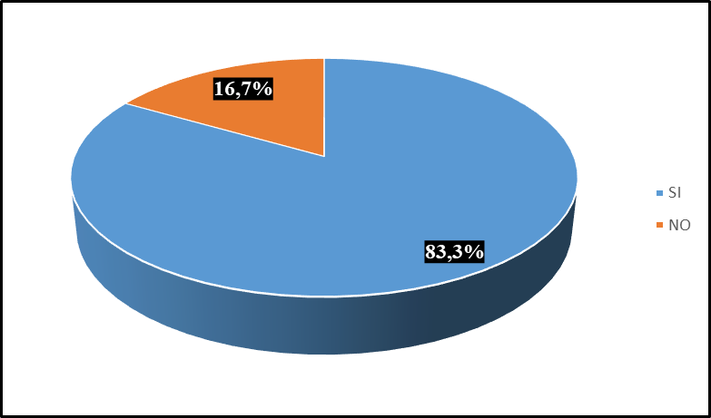

RESULTADOS DE LAS ENCUESTAS
5.- ¿Los indicadores financieros utilizados en la cooperativa de ahorro y crédito son los que están avalados (sugeridos) por la SEPS?
6.- ¿Con que frecuencia se controla y supervisa al personal del área financiera de la cooperativa de ahorro y crédito que realice bien su trabajo?

Slide 45
RESULTADOS DE LAS ENCUESTAS
7.- ¿En relación a que aspecto miden su crecimiento para saber en qué nivel se encuentra la cooperativa de ahorro y crédito en el ámbito financiero?
8.- ¿Se realiza otro tipo de análisis financiero dentro de la Cooperativa de Ahorro y crédito, que le permita realizar una mejor gestión financiera y gerencial?

Slide 46

RESULTADOS DE LAS ENCUESTAS
9.- ¿La cooperativa de ahorro y crédito fija políticas que permitan determinar si el 95% de sus activos productivos se encuentran en los siguientes parámetros: préstamos (70% - 80%) e inversiones liquidas de (10% - 20%)?
10.- ¿Han implementado programas para captar ahorros de modo que estos se encuentre en los parámetros (70%-80%) de depósito de ahorros de asociados?

Slide 47
ANÁLISIS Y VALIDACIÓN DE HIPÓTESIS
PRUEBA EXACTA DE FISHER
$$p = \frac{\left(a+b\right)!x\left(c+d\right)!x\left(a+c\right)!x\left(b+d\right)!}{a!x b!x c!x d!}$$
Selección de nivel de significancia
El nivel de significancia (α) es la probabilidad de error cuando la hipótesis es verdadera, para el estudio hemos definido un α = 0,05; a un nivel de confianza del 95%
Preg. 2 ¿Considera usted que al contar con un modelo eficiente de análisis financiero como es el sistema PERLAS aporta para tomar mejores decisiones en la cooperativa de ahorro y crédito?.
Preg. 3 ¿Piensa usted que la cooperativa de ahorro y crédito se vería beneficiada al aplicar el sistema PERLAS para su evaluación financiera?

Slide 48



ANÁLISIS Y VALIDACIÓN DE HIPÓTESIS
Tabla de tabulación cruzada
Resultado
Se acepta $H_{0}$ y se rechaza $H_{1}$
$$1>0.05$$
Interpretación: Se acepta Ho y, se concluye que el análisis de las fuentes de financiamiento mediante la aplicación del método PERLAS como una herramienta de evaluación financiera no incide en la gestión financiera y gerencial de las cooperativas de ahorro y crédito del segmento 1 cantón Quito; a pesar de que pueda existir una evidente asociación entre las variables seleccionadas como se manifiesta en los resultados obtenidos a través del cuestionario; con una muestra más amplia de donde se pueda recopilar mayor información es probable que se pueda demostrar lo contrario.
$p =\frac{\left(6+0\right)! x \left(0+0\right)! x \left(6+0\right)! x \left(0+0\right)!}{6!x 0!x 0! x 0! x 6!}$ $=1$
Regla de decisión
Si P > nivel de significancia → Se acepta $H_{0}$ y se rechaza $H_{1}$
Si P < nivel de significancia → Se rechaza $H_{0}$ y se acepta $H_{1}$

Slide 49
PROPUESTA
Objetivos Específicos
ALCANCE
Entidades pertenecientes al Sistema Financiero Popular y Solidario tomando en cuenta los resultados obtenidos de los indicadores financieros respectivos a cada componente del Sistema monitoreo PERLAS realizado a las cooperativas de ahorro y crédito segmento 1 cantón Quito
Esta herramienta guía a través de la cual se pueda evitar potenciales riesgos, presenta un alto grado de importancia puesto que ayuda al progreso institucional mediante el cumplimiento de objetivos y metas, rentabilidad de las entidades financieras, además, de la productividad y desempeño; con un impacto positivo en la gestión financiera y gerencial.
Proporcionar una herramienta que puedan aplicar las entidades financieras en base a los factores críticos y fortalezas observadas en el análisis de las coac´s para una apropiada toma de decisiones.
Identificar los eventos de riesgo producto de las debilidades encontradas en el análisis financiero realizado mediante el sistema de monitoreo PERLAS.
Desarrollar estrategias que permitan otorgar soluciones precisas y significativas ante las deficiencias institucionales de manera ágil y oportuna identificando las posibles causas que permitan corregir los problemas acertadamente.
Establecer los beneficios al implementar un modelo eficiente de evaluación financiera tomando en cuenta los factores críticos que promueva a futuro una acción más controlada.
Objetivos General

Slide 50
PROPUESTA
FACTORES EXTERNOS
No | Oportunidades
1 | La tasa inflacionaria anual del Ecuador al finalizar el año 2019 fue negativa ubicándose en un -0,07% (Tapia & Astudillo, 2020).
2 | Incremento de los créditos al sector privado del país que pasan de 28,77% en el 2018 a 31,29% al finalizar el año 2019 en comparación con el porcentaje del PIB (Superintendencia de Bancos, 2020).
3 | Se otorga toda la información necesaria a los socios al momento de solicitar un crédito de acuerdo al índice de intercambio de información crediticia que se mantiene en un puntaje promedio de 8 puntos durante los últimos cuatro años (The Global Economy, 2020).
4 | El crecimiento de la rentabilidad financiera de la banca subió a 13,28% incrementándose 0,3% respecto al 2018, lo cual beneficia al sistema financiero en conjunto porque genera mayor confianza para futuros socios. (Coba, 2020)
5 | Crecimiento de 1,6% del Valor Agregado Bruto (VAB) respecto al año 2019 para actividades de servicios financieros en el primer trimestre del año 2020 (Banco Central del Ecuador, 2020).
No | Amenazas
1 | Se registra un decrecimiento del PIB en 2,4% a nivel nacional (Banco Central del Ecuador, 2020)
2 | Incremento de la deuda pública en comparación con el PIB a enero de 2020 es de 53,39%, mientras que en el año 2018 se ubicó en 45,8% (Ministerio de Economía y Finanzas, 2020).
3 | Hasta el año 2019, Ecuador se ubica como el cuarto país más propenso a tolerar la corrupción en Latinoamérica y el Caribe, superado por Jamaica, Honduras y República Dominicana (Vintimilla, 2020).
4 | Respecto al índice de innovación en el Ecuador para el año 2019 respecto al año 2018 descendió 2 posiciones ubicándose en el puesto 99 con un GII de 26,56. (Amaya, 2019).
5 | Decrecimiento en el empleo adecuado en el Ecuador, en el 2018 registró un 40,6% disminuyendo al 2019 con el 38,8%, convirtiéndose en la tasa más baja registrada desde el 2007 (ASOBANCA, 2020)

Slide 51
PROPUESTA
FACTORES INTERNOS
No | Fortalezas
1 | Registran suficientes provisiones para cubrir los préstamos morosos, lo cual refleja un manejo adecuado en los niveles de morosidad por parte de los directivos de las entidades financieras; verificando que la administración de créditos y procesos de cobranza sean los correctos, tomando en cuenta que se ha minimizado la cartera castigada sin superar el 2%.
2 | Los activos productivos relacionado a inversiones liquidas, inversiones financieras y no financieras se encuentran dentro de la estructura financiera ideal, evidenciando un manejo eficiente de su liquidez.
3 | La principal fuente de financiamiento como son los depósitos de ahorro está alineado a una estructura financiera ideal, cuidando que las estrategias de mercadeo no son agresivas y la oferta de tasas sea competitiva generando confianza en los socios.
4 | Las fuentes de financiamiento como créditos externos se mantienen en un nivel adecuado aportando al crecimiento de la entidad sin incurrir en un endeudamiento lejos de las posibilidades de no poder cubrir dichos créditos.
5 | Los activos invertidos en cuentas líquidas improductivas no superan el 1%.
6 | El índice de morosidad se mantiene por debajo del 5%, uno de los indicadores más importantes para la calidad de activos y que impacta positivamente en la rentabilidad y solvencia.
7 | Se obtienen suficientes rendimientos de los créditos otorgados superiores al 10% al compararse con la cartera de créditos promedio e inversiones financieras, evidenciando que la colación de los recursos productivos es eficaz por parte de las cooperativas de ahorro y crédito.
No | Fortalezas
8 | Se han alcanzado suficientes excedentes netos de los ingresos después del pago de los dividendos, pues al compararse con el capital Institucional se obtiene un porcentaje superior a la tasa inflacionaria.
9 | Los gastos operativos se encuentran dentro del límite del 5% representando un buen nivel de eficiencia operativa.
10 | La estructura de capital está conformada por los aportes de socios necesarios para el buen desempeño de la institución para financiar los activos, aunque mantener niveles más altos le permitirá defenderse ante pérdidas y solventar falencias operacionales que afecten a otras áreas claves y desestabilicen la estructura financiera, ante una debilidad en la captación de recursos.
11 | Crecimiento de créditos y depósitos de ahorro respecto a los años anteriores que aporta al mejoramiento de una estructura financiera ideal.
12 | Se evidencia un incremento en el número de asociados desde el año 2017 hasta el año 2019 para las cooperativas de ahorro y crédito.
13 | Existe un crecimiento constante en el Activo en las instituciones financieras debido a que aplican adecuadas estrategias en fortalecimiento de sus activos.
14 | Se observa un crecimiento de capital institucional el cual tiene relación directa con el crecimiento de su cartera y el nivel de respuesta de cobro en créditos otorgados.

Slide 52
PROPUESTA
FACTORES INTERNOS
Eventos de riesgo
No | Debilidades | Tipo de Riesgo
1 | Se presenta un mínimo margen de insolvencia reflejando que no se tendría los suficientes recursos para cubrir el 100% de las obligaciones adquiridas con socios, requiriendo una mayor protección ante una eventual liquidación de activos y pasivos | Riesgo de Crédito.
2 | La cartera de crédito neta no cuenta con una estructura financiera ideal, lo que quiere decir que la concentración del activo producto de las gestiones de intermediación financiera no se realiza eficientemente | Riesgo de Crédito.
3 | El capital institucional neto no logra la meta establecida, impidiendo afrontar riesgos potenciales perjudicando la suficiencia patrimonial, producto de la disminución de utilidades o un decrecimiento de la cartera de créditos, lo cual afecta el financiamiento de activos improductivos. | Riesgo Operativo.
4 | Se registra altos valores en activos improductivos superiores al 5% en comparación con el valor total de los Activos. | Riesgo Operativo.
5 | Volatilidad en las inversiones financieras e inversiones líquidas sin obtener los beneficios esperados. | Riesgo de Liquidez.
6 | Los rendimientos generados por créditos, inversiones líquidas, inversiones financieras que constituyen el margen bruto no son suficientes para cubrir los gastos operativos, provisiones y asegurar el aumento de capital institucional. | Riesgo de Liquidez.
7 | Las cooperativas de ahorro y crédito más grandes en cuanto a nivel de activos se refiere, presentan un nivel de liquidez que bordea en promedio un 25%, manteniendo activos líquidos improductivos, aunque en un porcentaje manejable, pero tienen la capacidad de responder a requerimientos de efectivo inmediato para cubrir depósitos de ahorro; caso contrario sucede en las entidades de menor rango. | Riesgo de Liquidez.
Probabilidad - Impacto

Slide 53

PROPUESTA
Nivel de riesgo
Tipos de riesgo | Evento de riesgo | Probabilidad | Impacto | Riesgo
Riesgo de crédito | Se presenta un mínimo margen de insolvencia reflejando que no se tendría los suficientes recursos para cubrir el 100% de las obligaciones adquiridas con socios, requiriendo una mayor protección ante una eventual liquidación de activos y pasivos. | 2 | 3 | 6
 | La cartera de crédito neta no cuenta con una estructura financiera ideal, lo que quiere decir que la concentración del activo producto de las gestiones de intermediación financiera no se realiza eficientemente. | 3 | 3 | 9
Riesgo de liquidez | Volatilidad en las inversiones financieras e inversiones líquidas sin obtener los beneficios esperados. | 2 | 1 | 2
 | Los rendimientos generados por créditos, inversiones líquidas, inversiones financieras que constituyen el margen bruto no son suficientes para cubrir los gastos operativos, provisiones y asegurar el aumento de capital institucional. | 3 | 3 | 9
 | Las cooperativas de ahorro y crédito más grandes en cuanto a nivel de activos se refiere, presentan un nivel de liquidez que bordea en promedio un 25%, manteniendo activos líquidos improductivos, aunque en un porcentaje manejable, pero tienen la capacidad de responder a requerimientos de efectivo inmediato para cubrir depósitos de ahorro; caso contrario sucede en las entidades de menor rango. | 3 | 1 | 3
Tipos de riesgo | Evento de riesgo | Probabilidad | Impacto | Riesgo
Riesgo operativo | El capital institucional neto no logra la meta establecida, impidiendo afrontar riesgos potenciales perjudicando la suficiencia patrimonial, producto de la disminución de utilidades o un decrecimiento de la cartera de créditos, lo cual afecta el financiamiento de activos improductivos. | 2 | 3 | 6
 | Se registra altos valores en activos improductivos superiores al 5% en comparación con el valor total de los Activos. | 2 | 2 | 4
Matriz Probabilidad - Impacto

Slide 54
PROPUESTA
Principales Riesgos
Estrategias y Responsables
Detalle | Tipo de riesgo
La cartera de créditos neta no cuenta con una estructura financiera ideal, lo que quiere decir que la concentración del activo producto de las gestiones de intermediación financiera no se realizan efectivamente | Riesgo de Crédito
Los rendimientos generados por créditos, inversiones líquidas, inversiones financieras y no financieras que constituyen el margen bruto no son suficientes para cubrir todos los gastos operativos, provisiones y asegurar el aumento de capital institucional. | Riesgo Liquidez
El capital institucional neto no logra la meta establecida, impidiendo afrontar riesgos potenciales perjudicando la suficiencia patrimonial, producto de la disminución de utilidades o un decrecimiento de la cartera de créditos, lo cual afecta el financiamiento de activos improductivos. | Riesgo Operativo
Tipo de estrategia | Estrategia | Responsables | Personal involucrado
Estrategia Crediticia | Análisis de los tipos de crédito que generan mayor rentabilidad por agencia; otorgar a socios créditos pre-aprobados para incrementar la estructura financiera de la cartera de créditos. | -Gerente general -Gerente financiero -Gerente de riesgos -Gerente de negocios | -Oficiales de crédito -Crédito y cobranzas
Estrategia de Liquidez | Evaluar las inversiones líquidas, inversiones financieras, diseñando un plan de inversiones para incrementar su rendimiento de los elementos que constituyen el margen bruto. | -Gerencia general -Gerente financiero -Gerente de riesgos | -Contabilidad -Tesorería
Estrategia Operativa | Diseñar un plan de posibles nuevos productos a través de un estudio de mercado con la finalidad de incrementar su valor de capital institucional neto. | -Gerencia general -Gerente financiero -Gerente de riesgos -Gerente de operaciones y administración | -Operativo -Administrativo

Slide 55

PROPUESTA
ASPECTOS IMPORTANTES
CRECIMIENTO
SEGURIDAD Y CONFIANZA
INFRAESTRUCTURA
TASAS Y COSTOS COMPETITIVOS
Principio de Autenticidad
Principio de Intimidad
Principio de no repudio
Principio de Integridad
I. Física
547 Coac´s
I. Tecnológica
Simplificar transacciones financieras
Mantener competitividad en las coac´s
Crecimiento de Activos del Segmento 1 y 2

Slide 56

PROPUESTA
Matriz de evaluación PESTLE
Político
En el segmento 1 del sector cooperativo de la EPS sus activos son 11.671 millones de dólares, lo que equivale al 8% del PIB del 2019 (Asobanca, 2020)
Creación de la Ley de Economía Popular y Solidaria y su reglamento en el año 2012, junto al ente regulador la Superintendencia de Economía Popular y Solidaria.
Económico
Modificaciones en el sistema crediticio que buscan contribuir al desarrollo.
Regulación por parte del Instituto de Economía Popular y Solidaria (IEPS) (Superintendencia de Economía Popular y Solidaria, 2012)
Estabilidad en el sector de la EPS, sin embargo, no incentivan adecuadamente la inversión privada.
El Gobierno actual promueve una política abierta al diálogo y no es autoritario.
Por los constantes casos de corrupción que ha atravesado el país por funcionarios de anteriores y actual gobierno ha generado desconfianza en la población en este factor ubicando al país en lugares alarmantes a nivel latinoamericano en el indicador de corrupción para América Latina (Cesla, 2020)
Segmentación de las Cooperativas de Ahorro y Crédito según sus activos por la Junta de Política y Regulación Monetaria y Financiera.
Regulación por parte del Código Orgánico Monetario y Financiero.
Cumplimiento de objetivos del Plan Nacional de Desarrollo 2017-2021.
El segmento 1 del sector cooperativo de la EPS, tiene una inclusión financiera del 0,1% del PIB del 2019, a través del microcrédito (Banco Central del Ecuador, 2019)
Se mantienen indicadores de crecimiento favorables como el VAB para servicios financieros (Banco Central del Ecuador, 2019)
Cambios bruscos en el modelo económico debido a la situación actual
Regulación de las tasas de interés activas y pasivas con un control poco eficiente por parte del organismo supervisor Banco Central del Ecuador.
La inflación anual al 2019 fue del -0,07%, mientras que en el 2018 fue de 0,27 (INEC, 2020)

Slide 57
PROPUESTA
Matriz de evaluación PESTLE
Social
Responsabilidad ambiental, el reconocimiento de la naturaleza a un estatus de sujeto de derecho (Constitución de la República del Ecuador 2008, 2011))
Fusión o absorción entre Cooperativas de Ahorro y Crédito.
Tecnológico
Busca impulsar la profundización financiera mediante la innovación de la tecnología
Legal
Constitución de la República del Ecuador (Asamblea Nacional, 2008)
Ambiental
La Economía Popular y Solidaria, promueve la equidad, justicia y beneficio para todos. Además de la equidad de género, autogestión y responsabilidad social u ambiental (Superintendencia de Economía Popular y Solidaria, 2017)
En la Estrategia Nacional de Inclusión se requiere incorporar a los sectores vulnerables de la EPS.
Responsabilidad social cooperativa mediante el balance coperativo.
Disminución de la tasa de empleo adecuado para el año 2019 en un 2%
Busca impulsar la profundización financiera mediante la innovación de la tecnología
Reglamento a la Ley Orgánica de Economía Popular y Solidaria
Ley Orgánica de Economía Popular y Solidaria (EPyS)
Codificación de Resoluciones Monetarias, Financieras, de Valores y Seguros.
Código Orgánico Monetario y Financiero
Se promueve campañas de reciclaje en las instituciones financieras
Reducción de uso del papel no entregan libretas de ahorro, se maneja documentación electrónica

Slide 58
CONCLUSIONES
Las cooperativas de ahorro y crédito consideran que el sistema de monitoreo PERLAS es importante porque cuenta con parámetros internacionales, les permite realizar análisis mensuales, identificar causas probables que afectan al crecimiento y rendimiento reconociendo áreas problemáticas a través de sus indicadores financieros para tomar decisiones de mejora oportunamente para cumplir con el logro de sus objetivos.
La estructura financiera de las cooperativas de ahorro y crédito no está respaldada en su totalidad por las metas que establece el sistema PERLAS para que sea ideal respecto al activo productivo como es la cartera de créditos y en cuanto al patrimonio tomando en cuenta el capital institucional neto y aportes de socios, que pueden afectar a la rentabilidad, productividad y desempeño de las entidades financieras.
Constituyen suficientes provisiones para créditos incobrables cumpliendo el principio que establece WOCCU como primera línea de defensa para créditos morosos.
El marco legal bajo el que se desenvuelven las cooperativas de ahorro y crédito dentro de la economía popular y solidaria ejerce una supervisión y control efectiva a las entidades financieras ejecutando acciones correctivas orientadas a una mejora continua y logro de sus objetivos que disminuyan la vulnerabilidad al que se han visto expuestas.

Slide 59
CONCLUSIONES
El rendimiento de inversiones financieras, rentabilidad sobre capital, costo provisiones para créditos incobrables, superan la meta establecida en el sistema PERLAS; mientras que, los indicadores de rendimiento de inversiones líquidas, costos financieros sobre aportaciones de socios, costos financieros sobre depósitos de ahorro, costos financieros de crédito externo, margen bruto, rentabilidad sobre activos, registran resultados variables por lo que no cumplen con la meta que determina el WOCCU en este sistema de monitoreo PERLAS.
El crecimiento del activo ha sido constante durante el periodo 2016-2019, siendo más representativo con una tasa de 32,21% en el año 2019 para la cooperativa Alianza del Valle, caso contrario sucede con el capital institucional donde existen años en los que su crecimiento no aporta al fortalecimiento del patrimonio el cual es proveniente en gran parte de sus utilidades, mientras que, el indicador de crecimiento de inversiones financieras, depósitos de ahorro, aportaciones de socios, crédito externo, número de asociados se observa resultados variables porque existen años en los que cumplen y no con la meta del sistema PERLAS.
El rendimiento de créditos es superior a la norma establecida por el sistema PERLAS siendo la cooperativa Alianza del Valle Ltda y 29 de octubre Ltda las entidades que mayores rendimientos registran en el año 2019 con 16,54% y 15,07% respectivamente, no obstante, la cooperativa Policía Nacional Ltda fue la que mayor crédito otorgó con 632 millones aproximadamente, aunque su tasa de rendimiento fue del 14,67% al 2019.
La eficiencia operativa en cuanto a captación de recursos es apropiada y está encaminada hacia la independencia financiera y mejora continua de los procesos como el manejo adecuado de los programas de mercadeo.

Slide 60
CONCLUSIONES
Las cooperativas de ahorro y crédito consideran que dentro de los componentes del sistema de monitoreo PERLAS, el componente de liquidez es el más importante con el 93,33%; mientras que el componente menos importante es señales de crecimiento con el 80%; y el 66,7% miden su crecimiento dentro del ámbito financiero utilizando indicadores financieros, mientras que el 16,67% lo hace tomando en cuenta cifras económicas y objetivos
Las fuentes de financiamiento del activo son principalmente las generadas por las cooperativas de ahorro y crédito mediante depósitos de ahorro y aportes de socios brindando solidez a la estructura financiera, sin embargo, el capital institucional neto en el que se ve inmerso las reservas, resultados del ejercicio, superávit por valuaciones no es suficiente en caso riesgos potenciales y para el financiamiento de activos improductivos. En cambio, no mantienen altos niveles de endeudamiento externo manteniéndose alrededor del 7%, prefiriendo ser más competitivos al establecer tasas activas más accesibles, sin descuidar el costo implícito en los depósitos a plazo fijo.
La propuesta pone en evidencia un modelo eficiente de evaluación financiera que permite determinar eventos de riesgo ante las debilidades encontradas producto de la gestión financiera y gerencial que con el desarrollo de estrategias adecuadas se obtendrá una mejor administración de los riesgos de liquidez, riesgo crediticio y riesgo operativo por parte de los directivos de las entidades financieras.

Slide 61
RECOMENDACIONES
Utilizar el sistema de monitoreo PERLAS para establecer la vinculación entre el crecimiento de la cooperativa de ahorro y crédito con su activo productivo, depósitos de ahorro, aportes de socios, crédito externo y capital institucional.
Enfatizar la aplicación de la normativa y seguimiento al cumplimiento de dichas disposiciones acompañado de capacitaciones al personal y su evaluación periódica, además de la difusión de la misma
Se implementen nuevas estrategias que permitan el fortalecimiento de su estructura patrimonial conjuntamente con las demás áreas operativas de las entidades financieras.
Las cooperativas de ahorro y crédito realicen alianzas estratégicas con entidades que apoyen al sector microempresarial como la CAPEIPI (Cámara de la Pequeña y Mediana Industria de Pichincha), ConQuito, y AEI (Alianza para el Emprendimiento y la Innovación del Ecuador), para que, en coordinación con estas entidades, se permita fortalecer, el desarrollo de nuevos proyectos de emprendimiento mediante el otorgamiento de nuevos créditos fortaleciendo el ahorro y la inversión.
Se sugiere replantearse constantemente las actividades de planificación, ejecución y control de las estrategias para identificar eventos de riesgo, cuyos cambios deberán prever la situación futura dentro de un escenario político, económico, social y tecnológico, pues con ello se permitirían ejecutar acciones oportunas ante crisis eventuales que podrían ocasionar desajustes financieros en las cooperativas de ahorro y crédito.

Slide 62
RECOMENDACIONES
La Superintendencia de Economía Popular y Solidaria genere instrumentos suficientes para evaluar el desarrollo institucional en las cooperativas de ahorro y crédito.
Se realice un análisis minucioso a las políticas de recuperación de activos castigados en las entidades financieras y se actualicen a nuevos procedimientos para obtener una recuperación más eficiente que no genere pérdidas.
Se fortalezcan las fuentes de financiamiento actuales para lograr un equilibrio en la estructura de activos, pasivos y patrimonio que posibilite diseñar nuevas alternativas de financiación del activo total que no representen altos costos, ni riesgos para las instituciones financieras.
El porcentaje de activos improductivos se mantenga dentro de los límites establecidos optimizando los procesos de intermediación financiera, evitando gastos innecesarios.
Aprovechar las alternativas de financiación externa que les permita desarrollarse financieramente y expandir su campo de acción, más aún en los casos en que la captación de recursos sea débil y no puedan cumplir con la colocación de créditos existiendo una iliquidez, cubriendo las necesidades de las entidades financieras bajo condiciones favorables.

Slide 63


